Slide 1
Лекция 2
Основные подходы и схемы

Slide 2
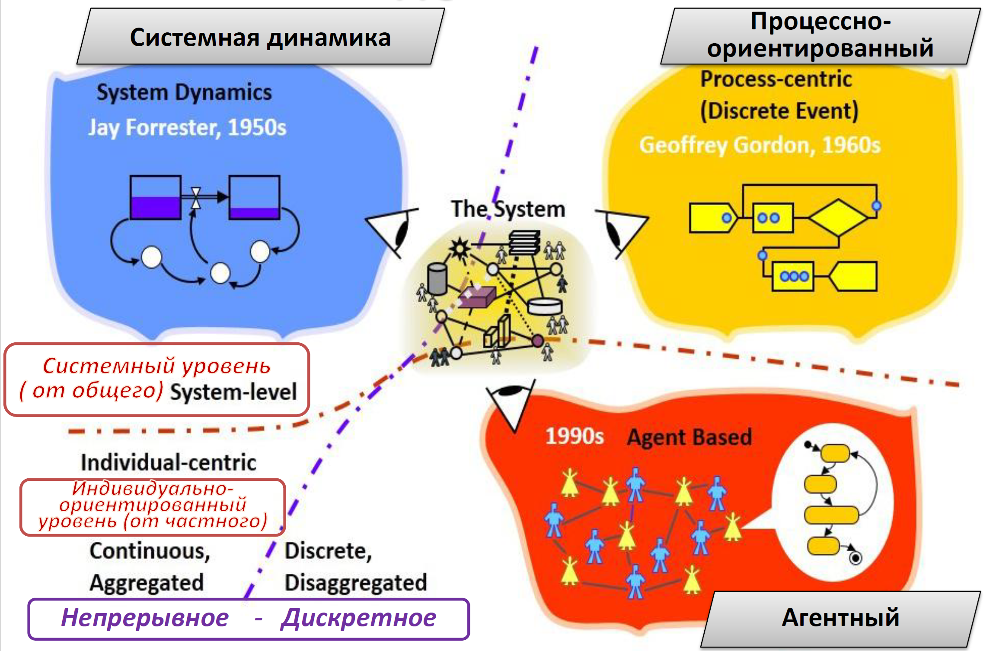
Подходы

Slide 3
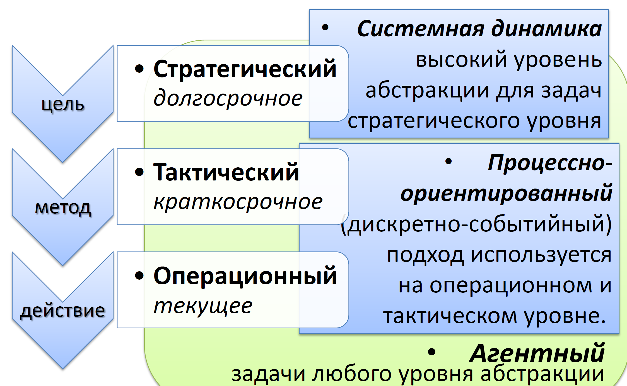
Уровни применения

Slide 4
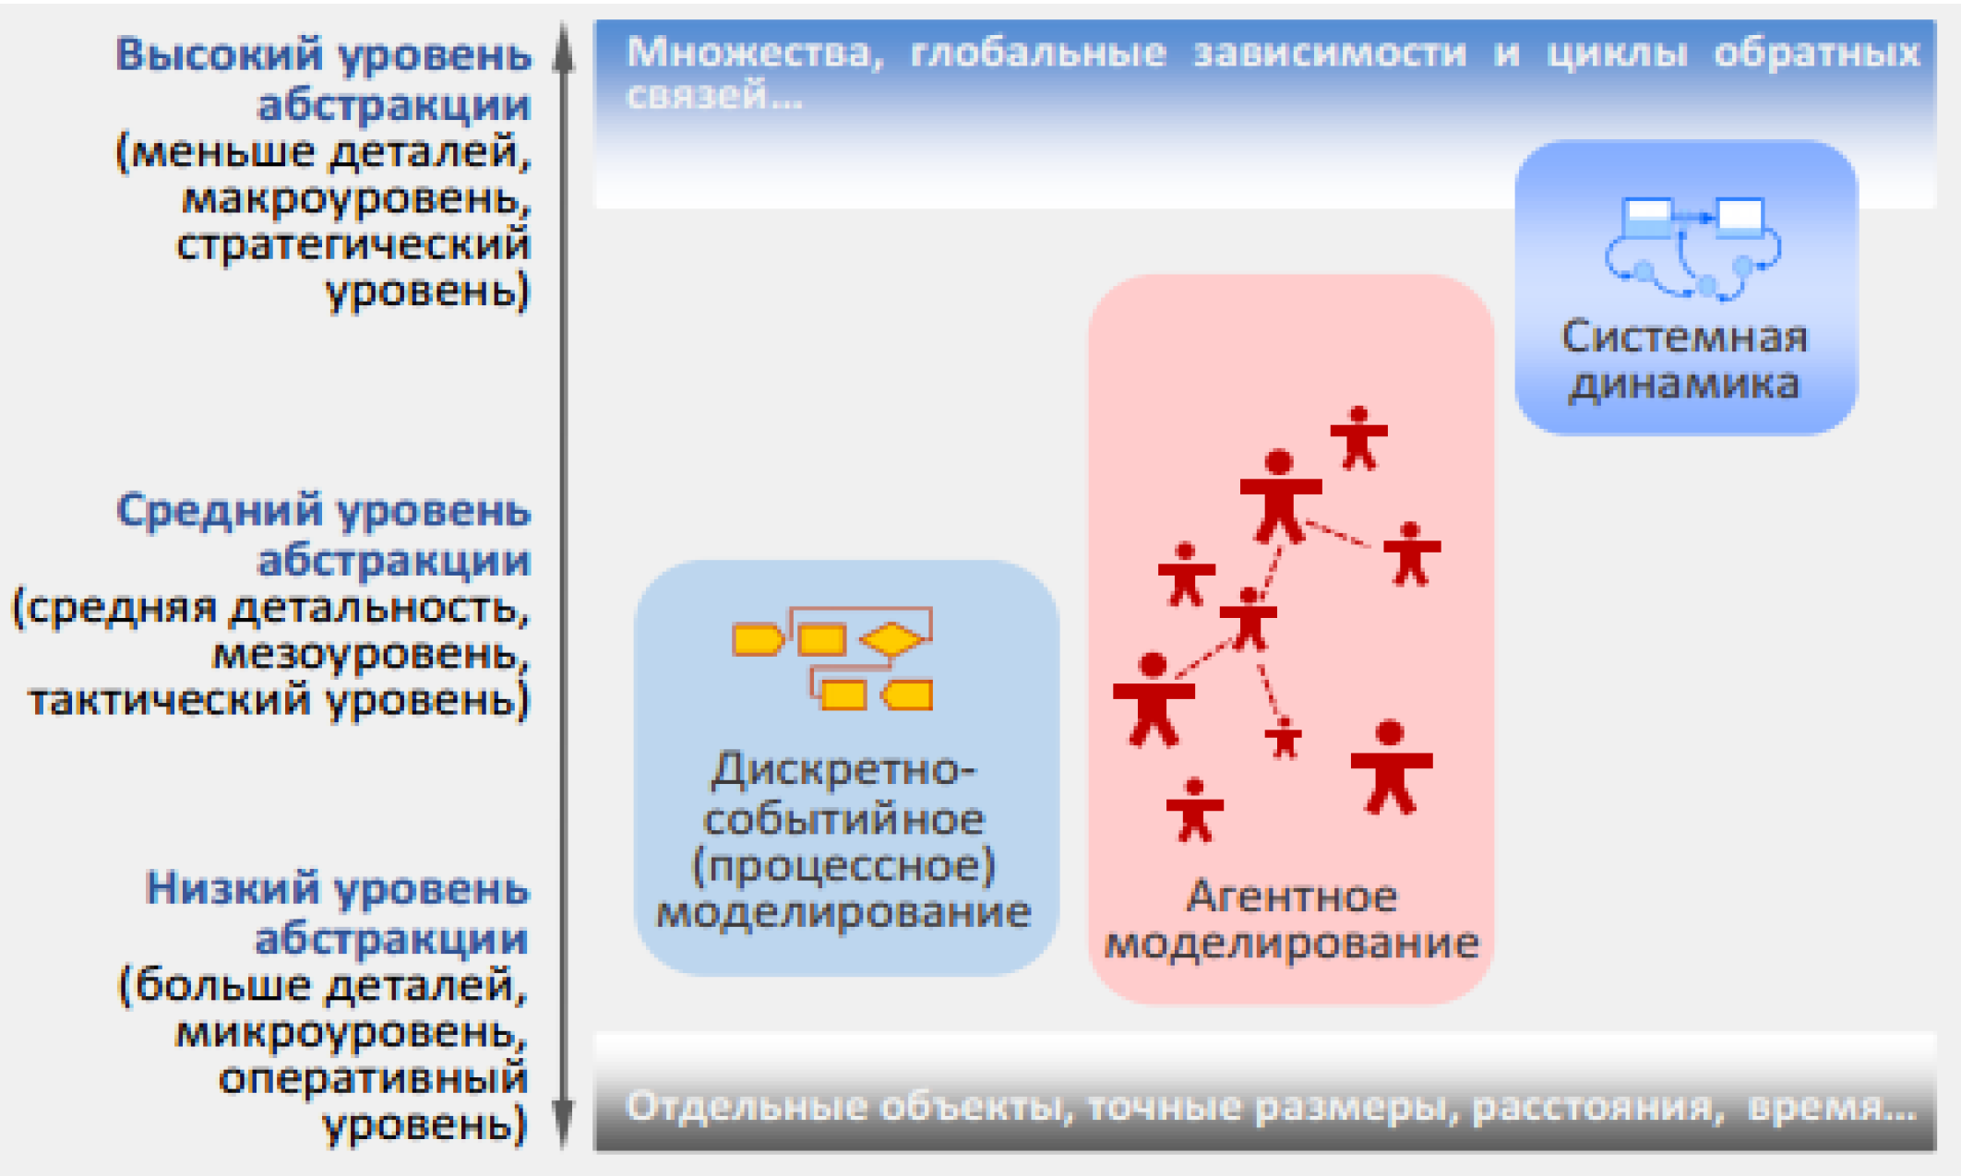
Методологии

Slide 5
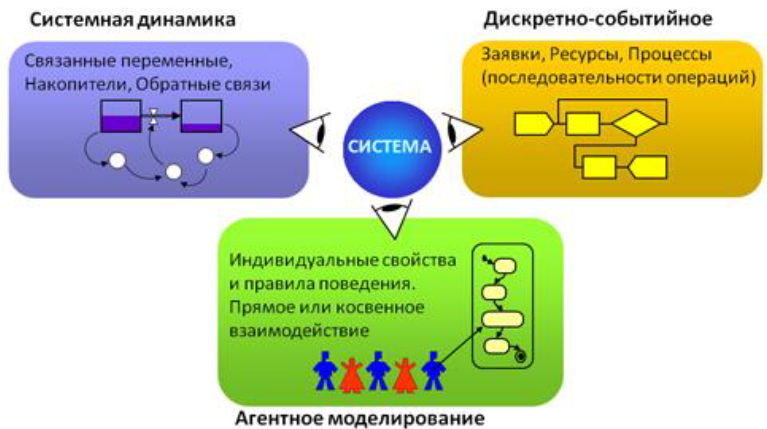
Основные подходы

Slide 6
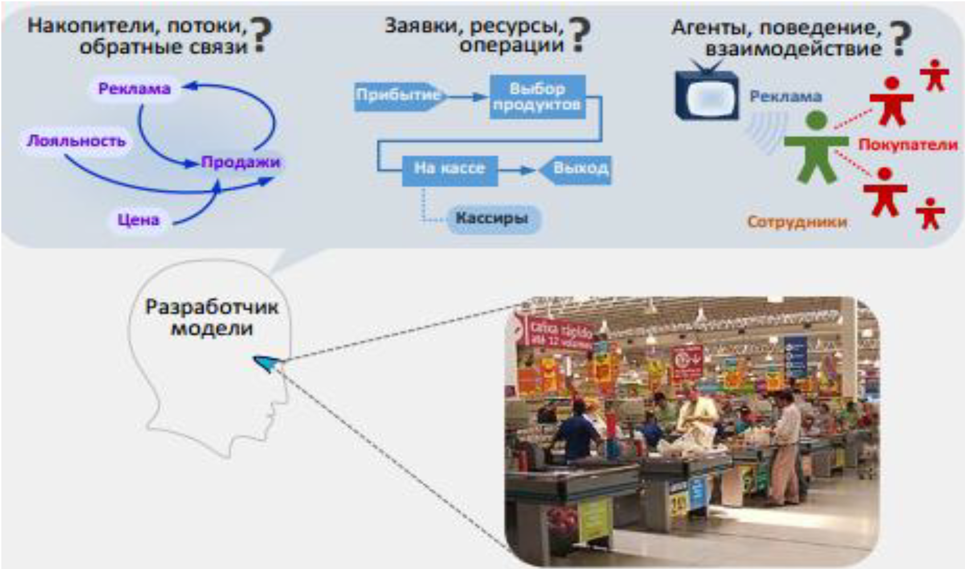
Задача определяет подход

Slide 7
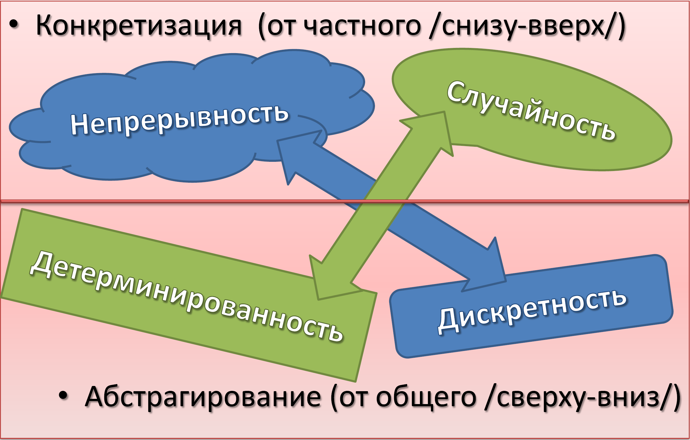
Ключевые аспекты

Slide 8
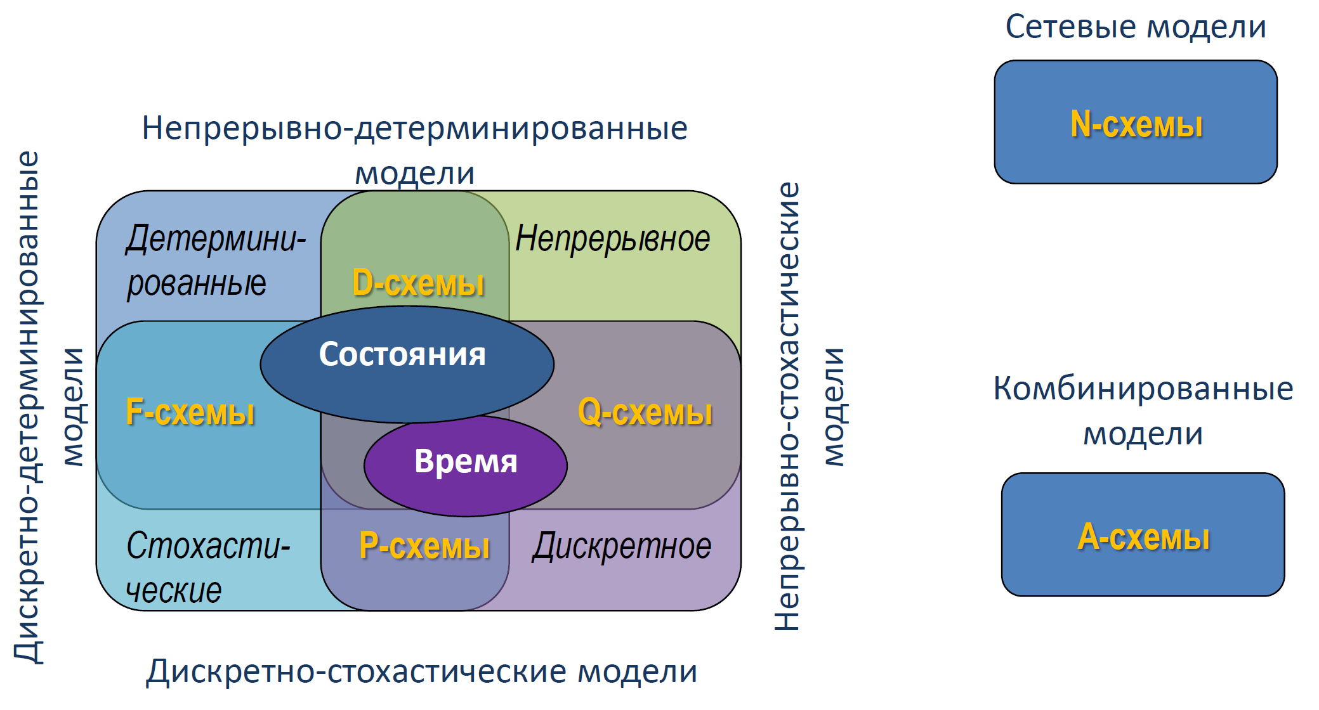
Словарь
Формальная (математическая) схема – это частная математическая модель преобразования информации некоторого элемента системы, определяемая в рамках конкретного математического аппарата и ориентированная на построение моделирующего алгоритма данного класса элементов сложных систем
Классы схем:

Slide 9
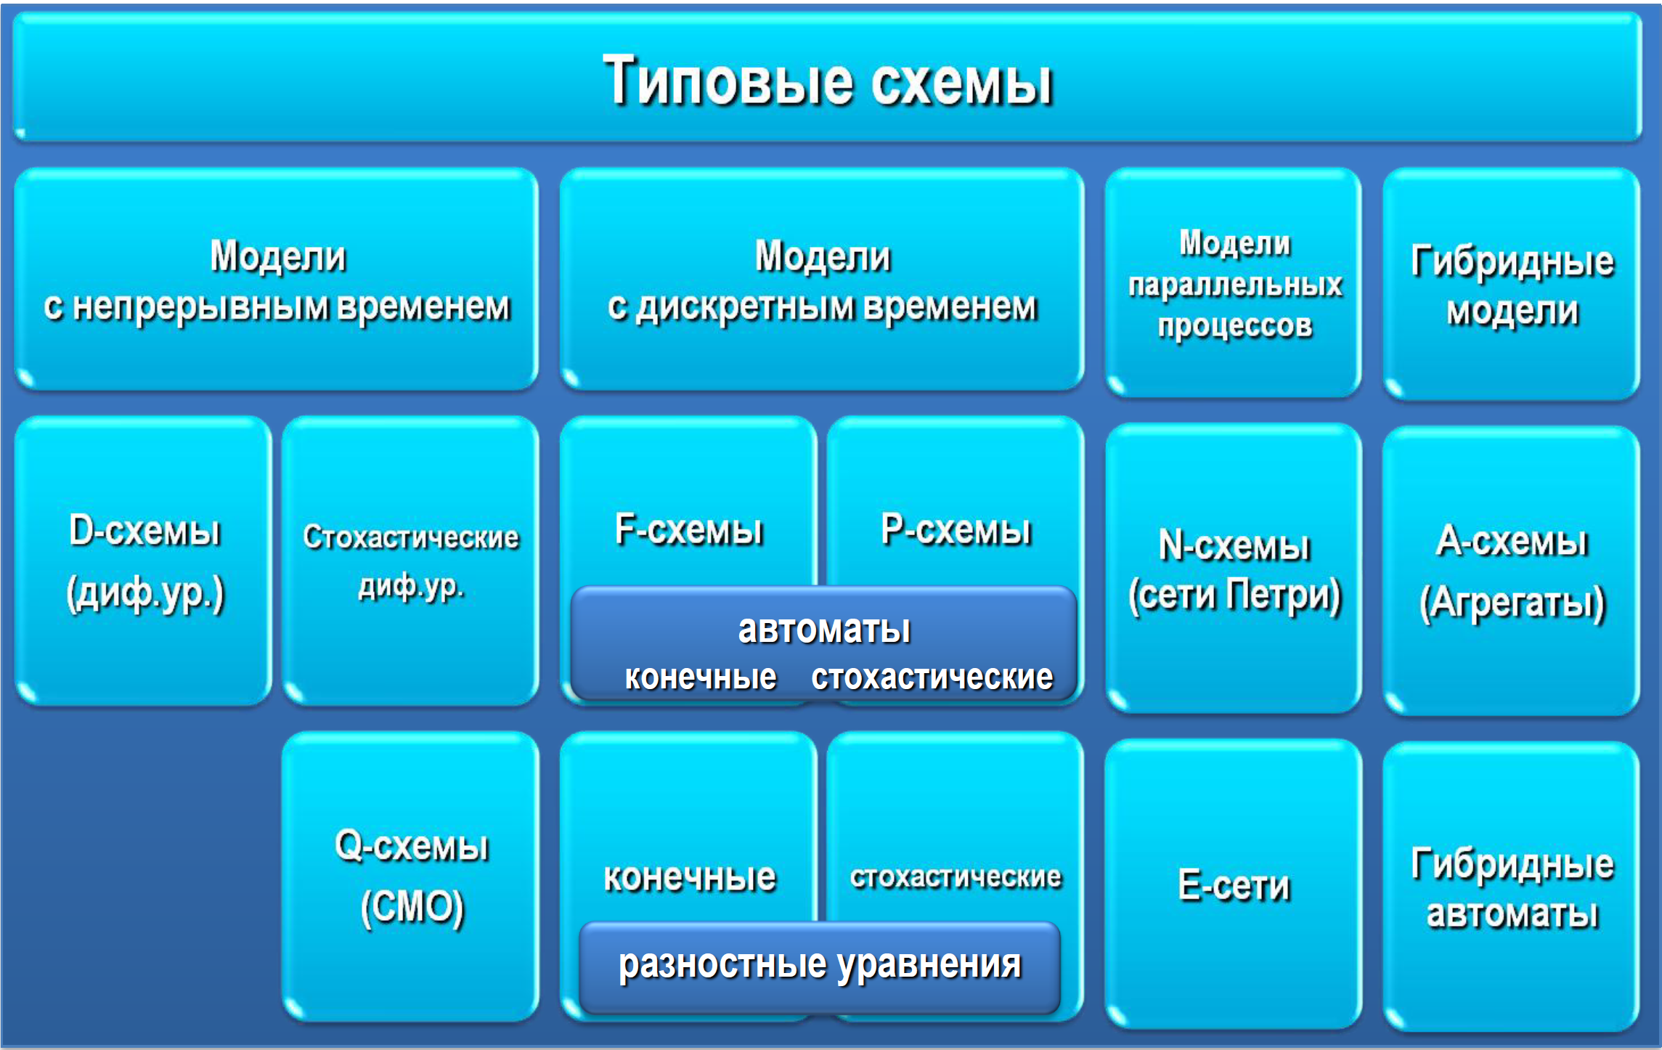
Классы схем

Slide 10
Раздел 2. Динамические и непрерывные динамические системы
Дискретная динамическая система
Непрывная динамическая система
Аналитическое решение
Примеры моделей
Гипотеза об инвариантности
Аттрактор и бифуркационная диаграмма

Slide 11
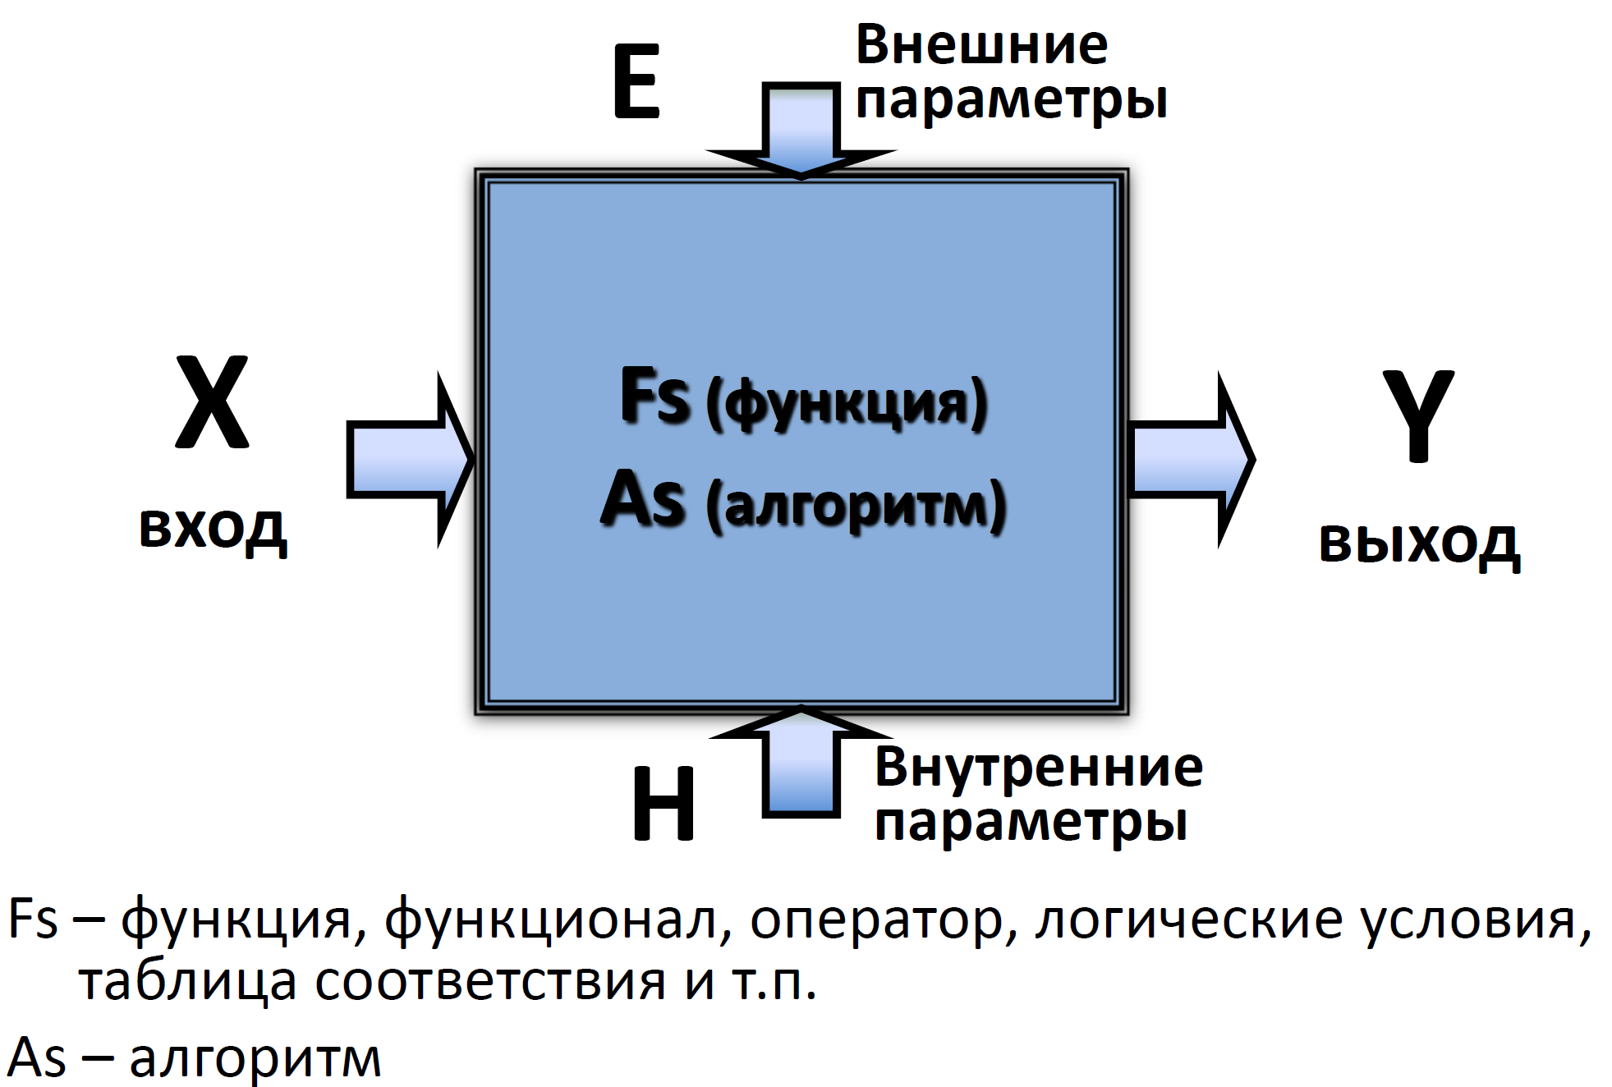
Общая динамическая система (функциональная модель)

Slide 12
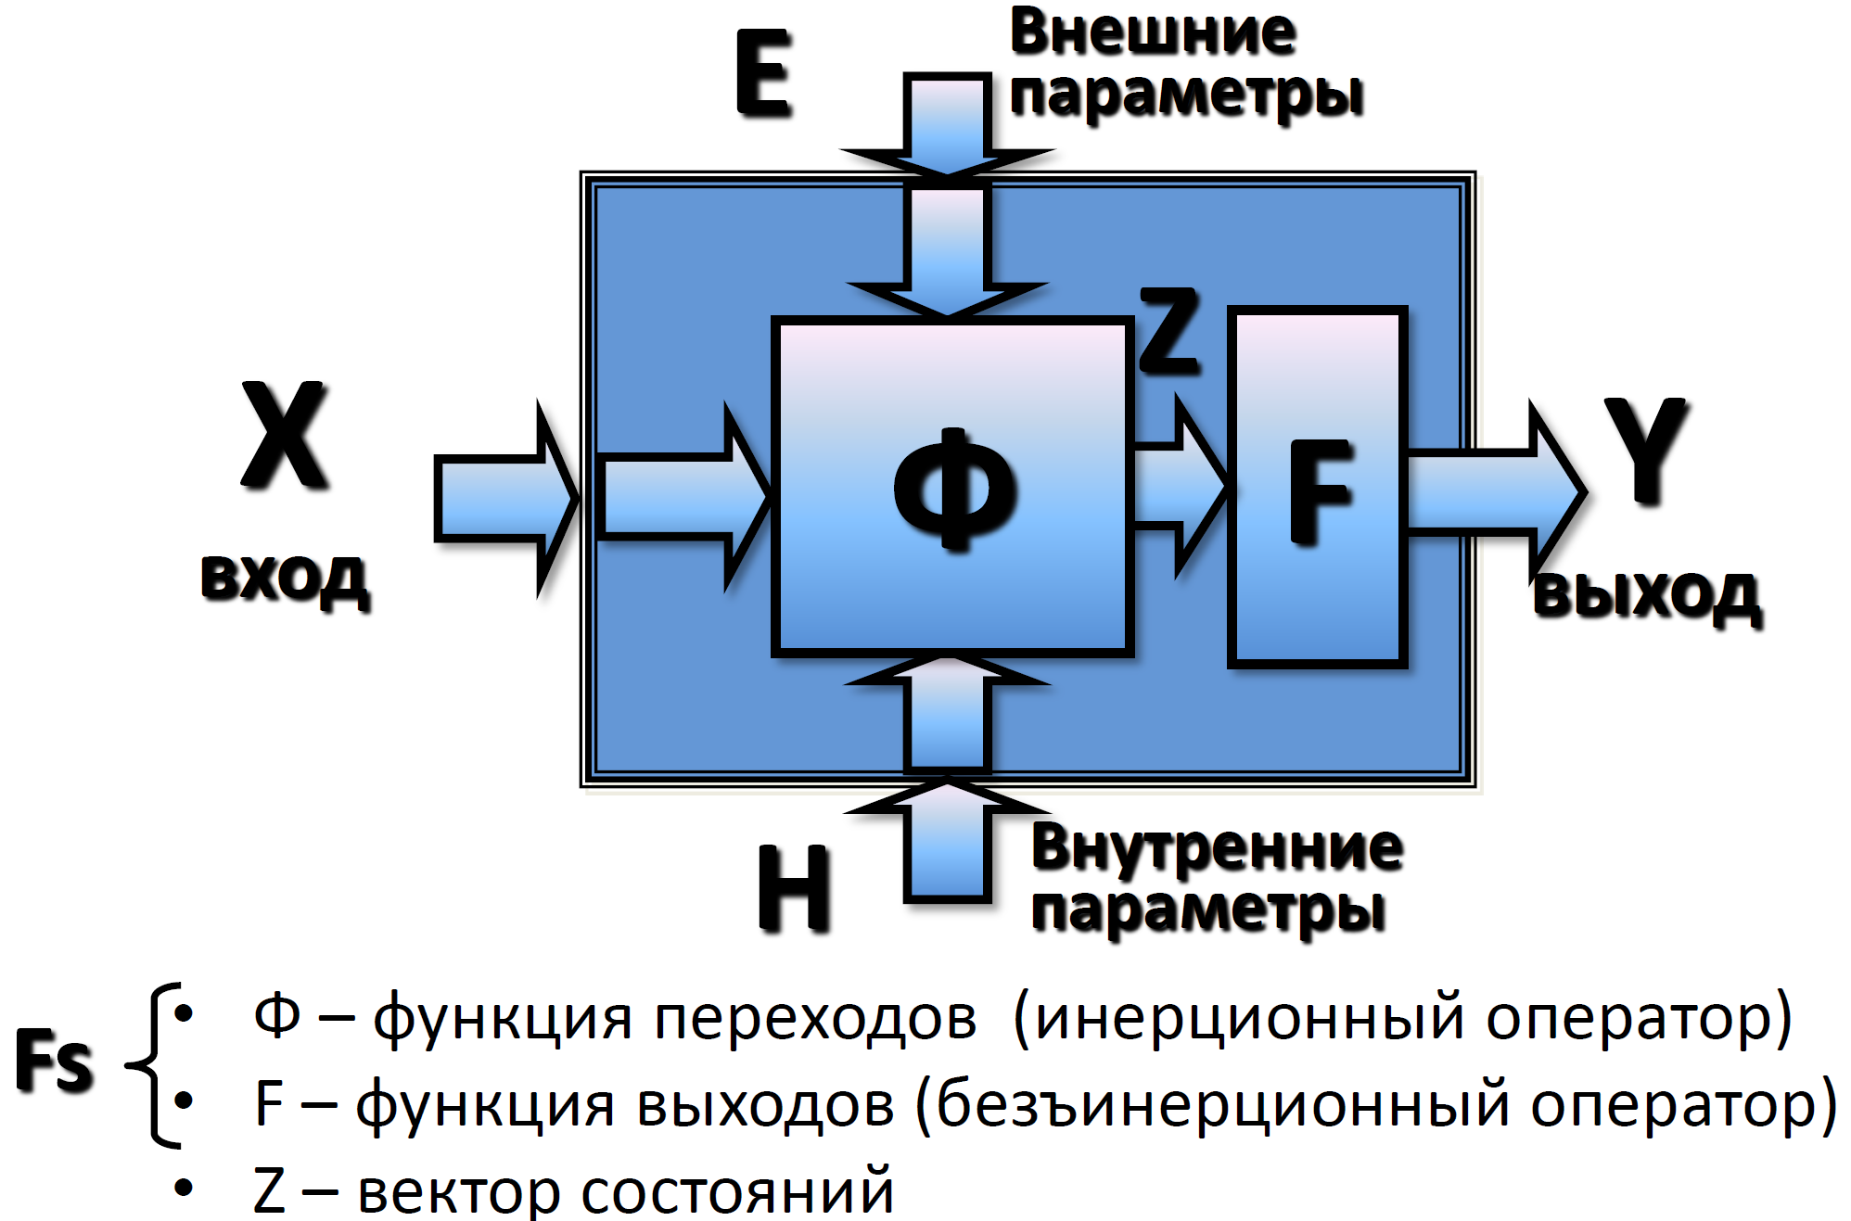
Общая динамическая система (структурная модель)

Slide 13
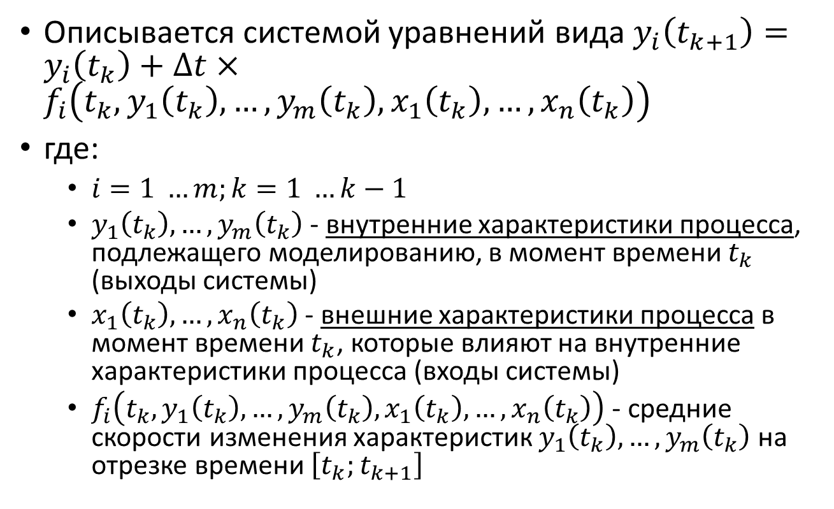
Дискретная динамическая система
Описывается системой уравнений вида $y_{i}\left(t_{k+1}\right)=y_{i}\left(t_{k}\right)+∆t×f_{i}\left(t_{k},y_{1}\left(t_{k}\right),…,y_{m}\left(t_{k}\right),x_{1}\left(t_{k}\right),…,x_{n}\left(t_{k}\right)\right)$
где:
$i=1 …m;k=1 …k−1$
$y_{1}\left(t_{k}\right),…,y_{m}\left(t_{k}\right)$ - внутренние характеристики процесса, подлежащего моделированию, в момент времени $t_{k}$ (выходы системы)
$x_{1}\left(t_{k}\right),…,x_{n}\left(t_{k}\right)$ - внешние характеристики процесса в момент времени $t_{k}$, которые влияют на внутренние характеристики процесса (входы системы)
$f_{i}\left(t_{k},y_{1}\left(t_{k}\right),…,y_{m}\left(t_{k}\right),x_{1}\left(t_{k}\right),…,x_{n}\left(t_{k}\right)\right)$ - средние скорости изменения характеристик $y_{1}\left(t_{k}\right),…,y_{m}\left(t_{k}\right)$ на отрезке времени $\left[t_{k};t_{k+1}\right]$

Slide 14
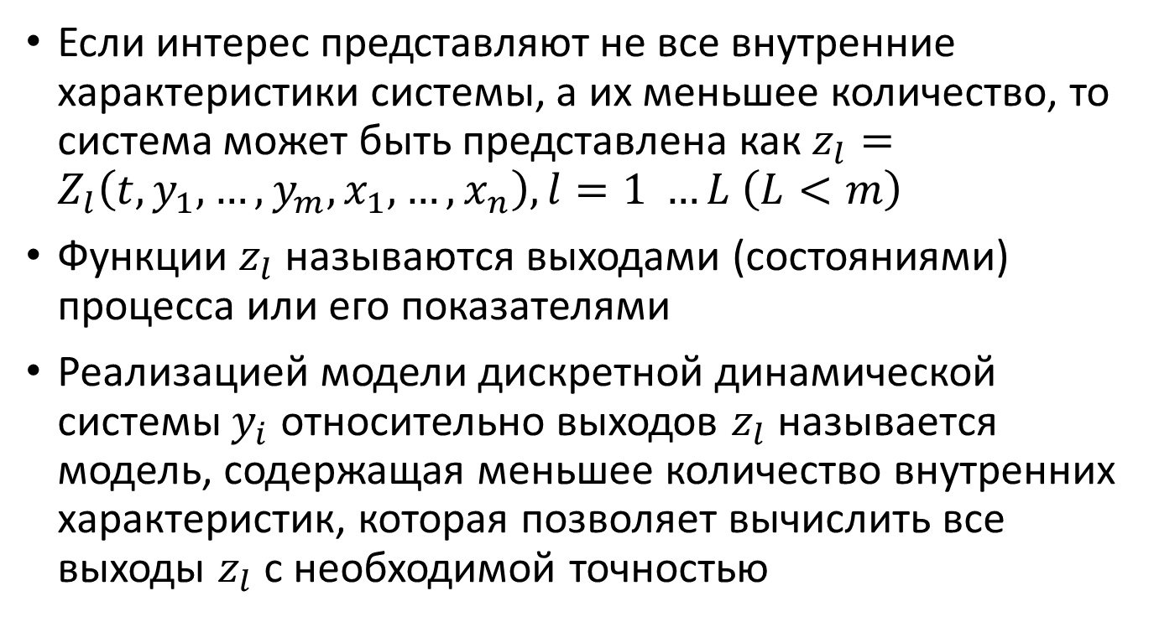
Реализация модели
Если интерес представляют не все внутренние характеристики системы, а их меньшее количество, то система может быть представлена как $z_{l}=Z_{l}\left(t, y_{1}, …,y_{m},x_{1}, …,x_{n}\right), l=1 …L \left(L<m\right)$
Функции $z_{l}$ называются выходами (состояниями) процесса или его показателями
Реализацией модели дискретной динамической системы $y_{i}$ относительно выходов $z_{l}$ называется модель, содержащая меньшее количество внутренних характеристик, которая позволяет вычислить все выходы $z_{l}$ с необходимой точностью

Slide 15
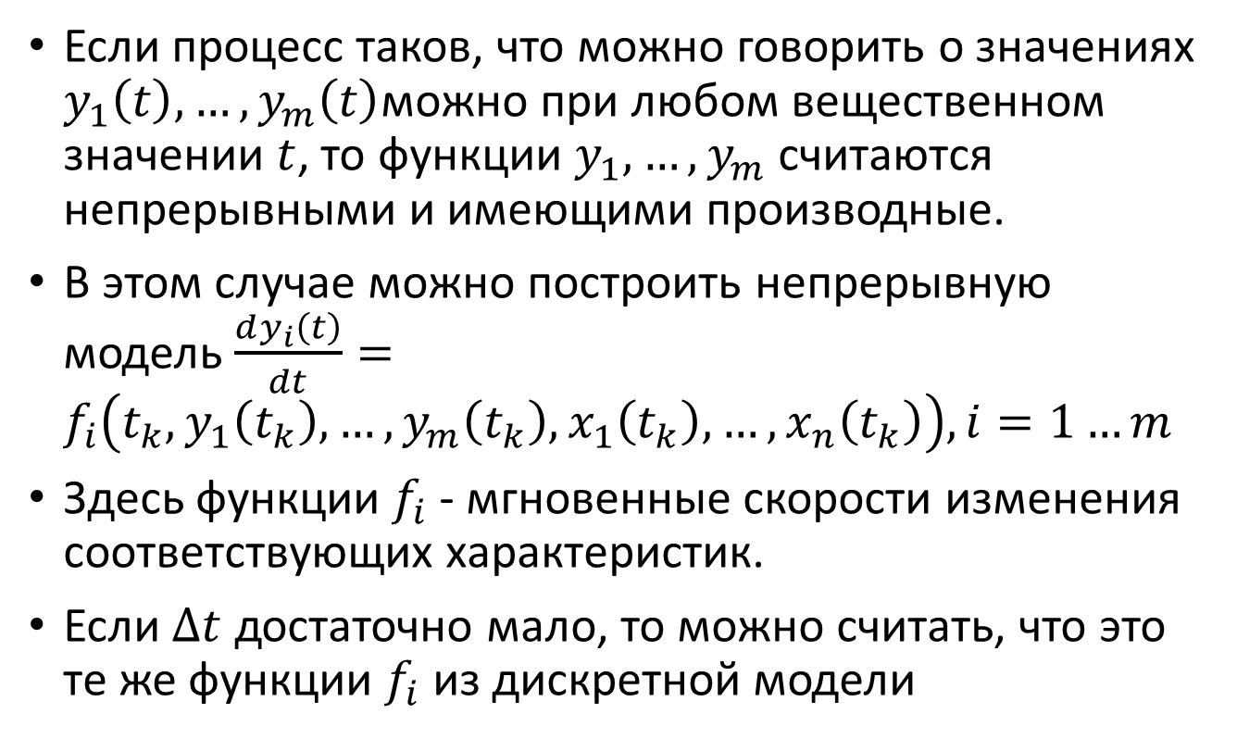
Непрерывная динамическая система
Если процесс таков, что можно говорить о значениях $y_{1}\left(t\right),…,y_{m}\left(t\right)$можно при любом вещественном значении $t$, то функции $y_{1}, …,y_{m}$ считаются непрерывными и имеющими производные.
В этом случае можно построить непрерывную модель $\frac{dy_{i}\left(t\right)}{dt}=f_{i}\left(t_{k},y_{1}\left(t_{k}\right),…,y_{m}\left(t_{k}\right),x_{1}\left(t_{k}\right),…,x_{n}\left(t_{k}\right)\right), i=1…m$
Здесь функции $f_{i}$ - мгновенные скорости изменения соответствующих характеристик.
Если $∆t$ достаточно мало, то можно считать, что это те же функции $f_{i}$ из дискретной модели

Slide 16
Решения динамической системы, 1/2
Аналитическое решение
Методы высшей математики и иных её разделов сводит решения системы дифференциальных уравнений к задаче Коши
Решение точное, может использоваться в дальнейших математических выкладках
Решение может не сводиться к элементарным функциям (ЭФ)
Решение может не существовать в общем виде
Численное решение
Методы численного решения позволяют найти решение, недоступное для аналитических методов
Решение приблизительное, может не иметь математического описания
В дальнейших математических выкладках использоваться не может
Notes:
Задача Коши́ — одна из основных задач теории дифференциальных уравнений (обыкновенных и с частными производными); состоит в нахождении решения (интеграла) дифференциального уравнения, удовлетворяющего так называемым начальным условиям (начальным данным)
Элемента́рные фу́нкции — функции, которые можно получить с помощью конечного числа арифметических действий и композиций из следующих основных элементарных функций:
степенная функция с любым действительным показателем;
показательная и логарифмическая функции;
тригонометрические и обратные тригонометрические функции.
Каждую элементарную функцию можно задать формулой, то есть набором конечного числа символов, соответствующих используемым операциям. Все элементарные функции непрерывны на своей области определения

Slide 17
Решения динамической системы, 2/2
Если правая часть динамической системы – ЭФ, то решение этой системы не обязательно принадлежит к классу элементарных функций
Также пока нет алгоритма, отвечающего на вопрос – является ли решение для заданных правых частей системы, являющихся ЭФ, элементарной функцией
И для некоторых ЭФ доказано, что решение соответствующих им динамических систем не является элементарной функцией

Slide 18
Аналитическое решение
Если решение динамической системы не является ЭФ, или когда этот факт не установлен, то говорят, что «система не имеет аналитического решения»
«ЭФ» не равно «аналитическая функция» (АФ)
– Решение может быть АФ (т.е. раскладываться в сходящийся степенной ряд по независимым переменным), но не быть ЭФ;
– Система может иметь аналитическое решение (т.е. ее решением является ЭФ), но это решение не АФ.

Slide 19
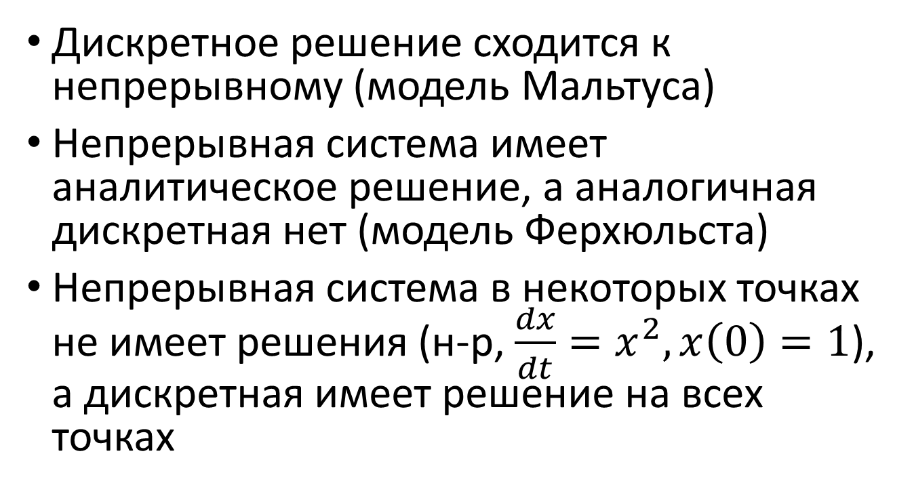
Раздел 3. Примеры моделей
Дискретное решение сходится к непрерывному (модель Мальтуса)
Непрерывная система имеет аналитическое решение, а аналогичная дискретная нет (модель Ферхюльста)
Непрерывная система в некоторых точках не имеет решения (н-р, $\frac{dx}{dt}=x^{2}, x\left(0\right)=1$), а дискретная имеет решение на всех точках

Slide 20
Модели изменения численности популяции
Модель изменения численности некоторой популяции
Одна внутренняя характеристика N(t) – численность популяции в момент времени t
Модель Мальтуса
Модель Ферхюльста (логистическая модель)

Slide 21
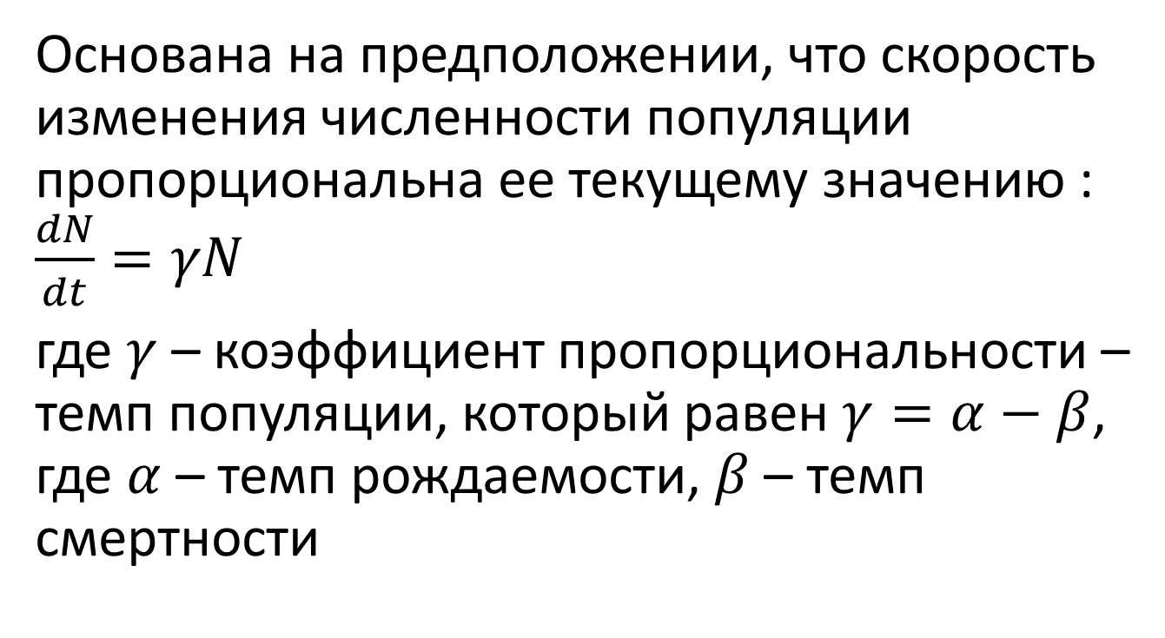
Модель Мальтуса, 1/2
Основана на предположении, что скорость изменения численности популяции пропорциональна ее текущему значению : $\frac{dN}{dt}=γN$
где $γ$ – коэффициент пропорциональности – темп популяции, который равен $γ=α−β$, где $α$ – темп рождаемости, $β$ – темп смертности

Slide 22
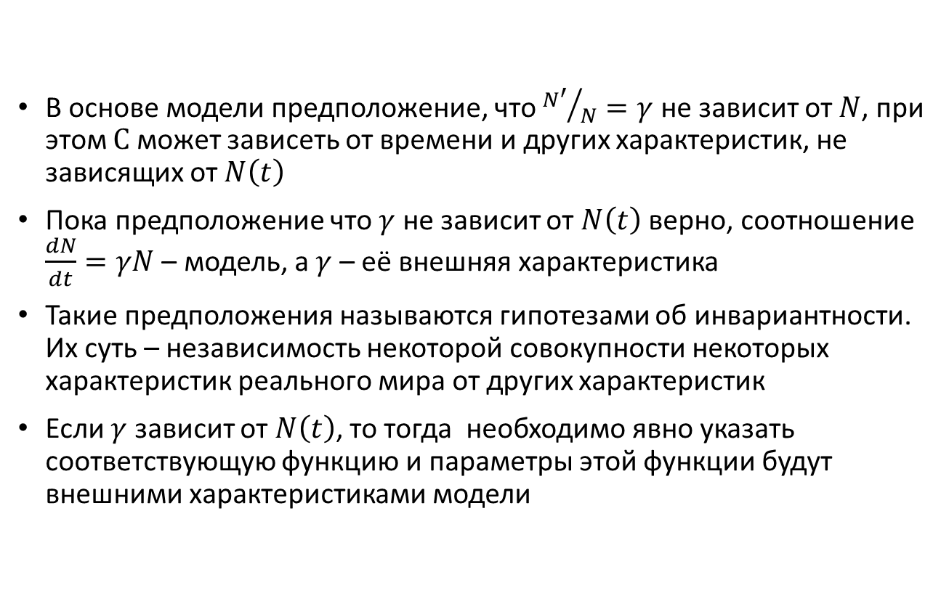
Модель Мальтуса 2/2
В основе модели предположение, что ${N^{′}}/N=γ$ не зависит от $N$, при этом $С$ может зависеть от времени и других характеристик, не зависящих от $N\left(t\right)$
Пока предположение что $γ$ не зависит от $N\left(t\right)$ верно, соотношение $\frac{dN}{dt}=γN$ – модель, а $γ$ – её внешняя характеристика
Такие предположения называются гипотезами об инвариантности. Их суть – независимость некоторой совокупности некоторых характеристик реального мира от других характеристик
Если $γ$ зависит от $N\left(t\right)$, то тогда необходимо явно указать соответствующую функцию и параметры этой функции будут внешними характеристиками модели

Slide 23
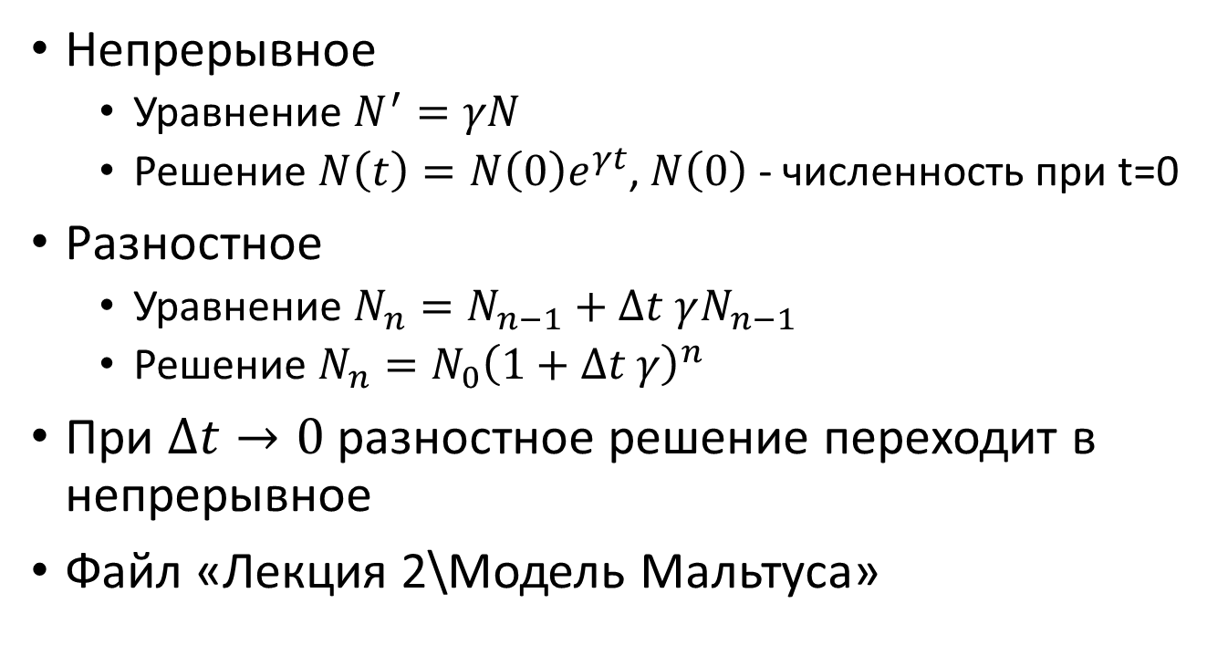
Решения уравнения модели Мальтуса
Непрерывное
Уравнение $N^{′}=γN$
Решение $N\left(t\right)=N\left(0\right)e^{γt}$, $N\left(0\right)$ - численность при t=0
Разностное
Уравнение $N_{n}=N_{n−1}+∆t γN_{n−1}$
Решение $N_{n}=N_{0}{\left(1+∆t γ\right)}^{n}$
При $∆t→0$ разностное решение переходит в непрерывное
Файл «Лекция 2\Модель Мальтуса»

Slide 24
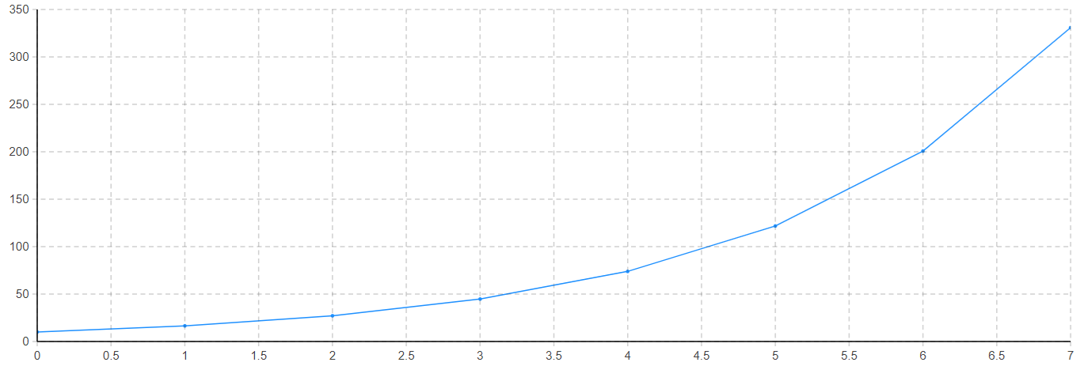
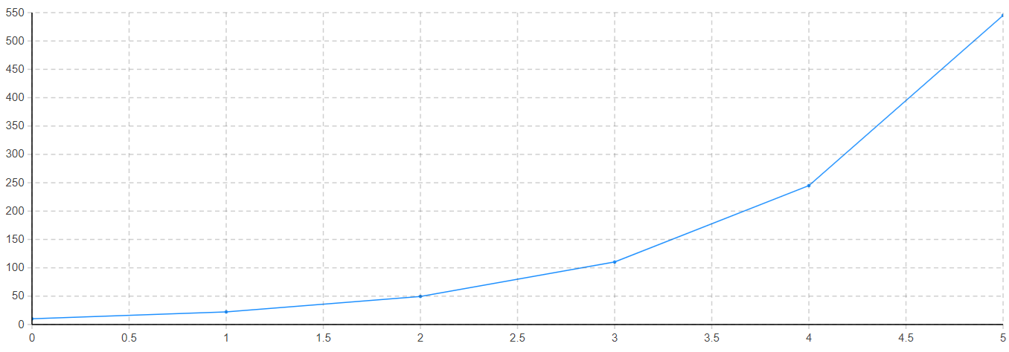
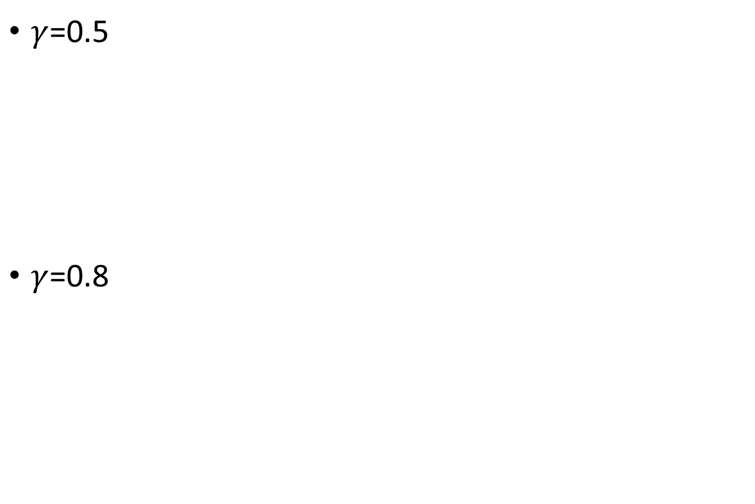
Графики модели Мальтуса
$γ$=0.5
$γ$=0.8

Slide 25
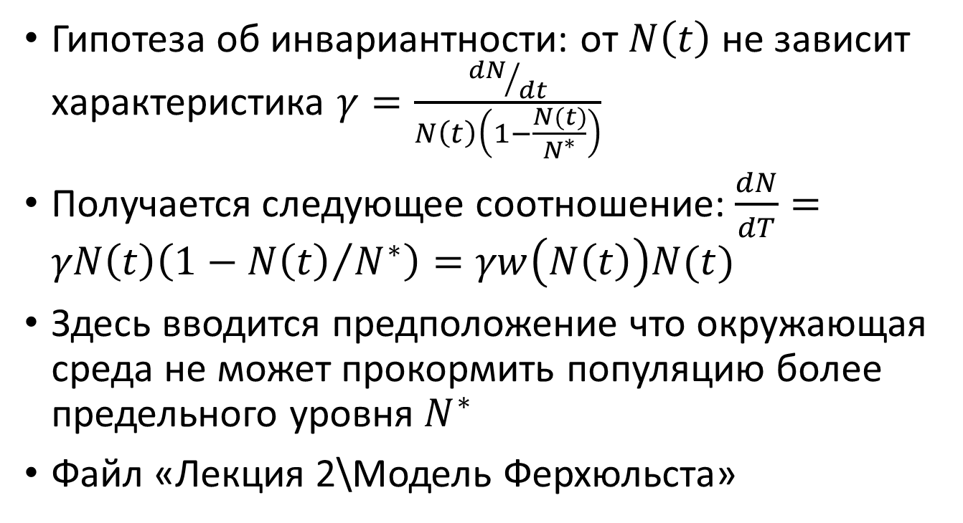
Модель Ферхюльста
Гипотеза об инвариантности: от $N\left(t\right)$ не зависит характеристика $γ=\frac{{dN}/{dt}}{N\left(t\right)\left(1−\frac{N(t)}{N^{∗}}\right)}$
Получается следующее соотношение: $\frac{dN}{dT}=γN\left(t\right)\left(1−{N\left(t\right)}/{N^{∗}}\right)=γw\left(N\left(t\right)\right)N(t)$
Здесь вводится предположение что окружающая среда не может прокормить популяцию более предельного уровня $N^{∗}$
Файл «Лекция 2\Модель Ферхюльста»

Slide 26
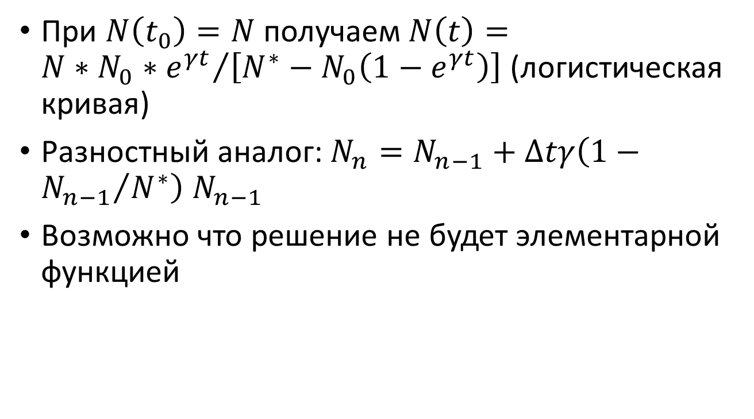
Решение модели Ферхюльста
При $N\left(t_{0}\right)=N$ получаем $N\left(t\right)={N∗N_{0}∗e^{γt}}/{\left[N^{∗}−N_{0}\left(1−e^{γt}\right)\right]}$ (логистическая кривая)
Разностный аналог: $N_{n}=N_{n−1}+∆tγ\left(1−{N_{n−1}}/{N^{∗}}\right)$ $N_{n−1}$
Возможно что решение не будет элементарной функцией

Slide 27
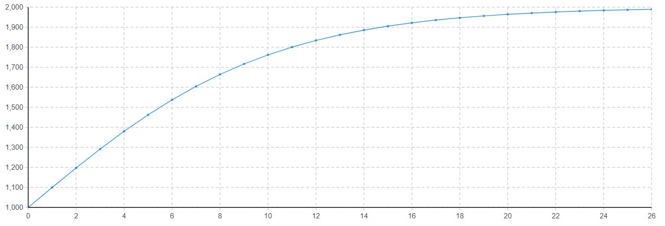
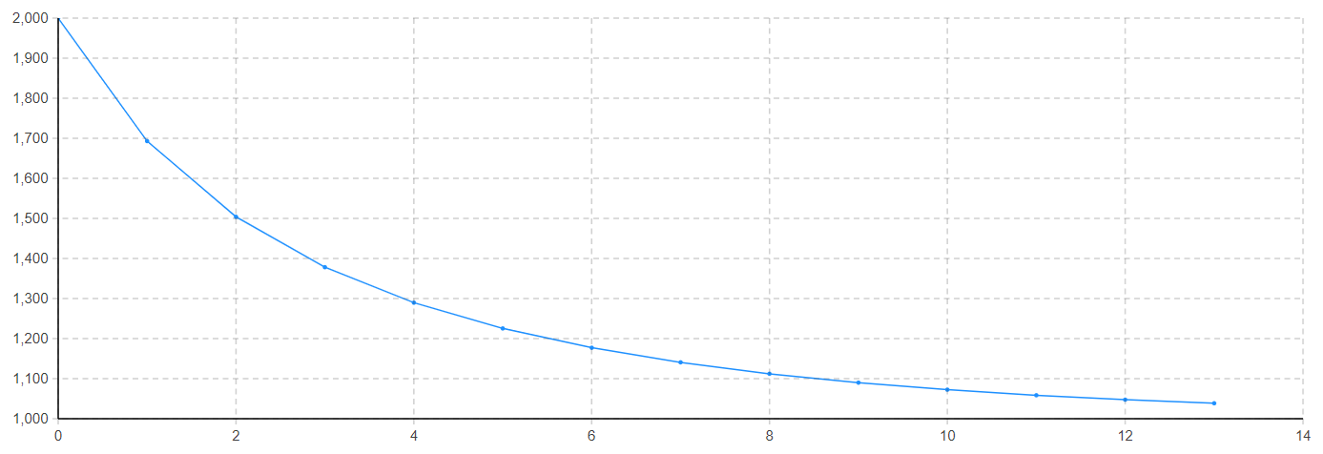
Графики модели
N*>N
N*<N

Slide 28
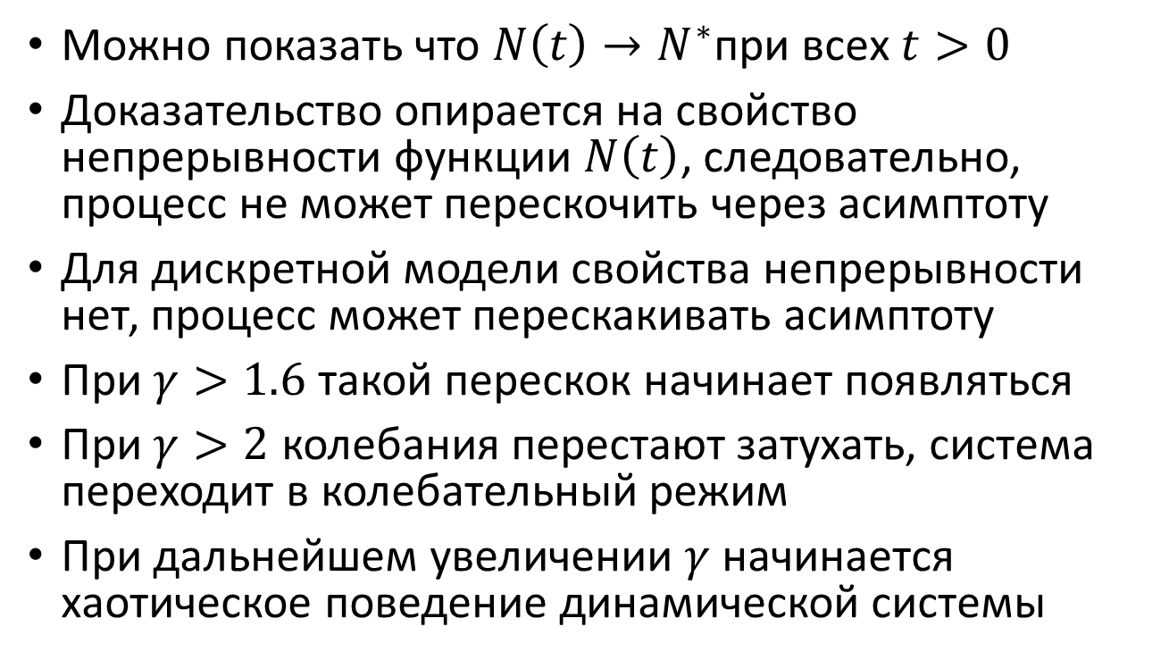
Асимптоты модели
Можно показать что $N\left(t\right)→N^{∗}$при всех $t>0$
Доказательство опирается на свойство непрерывности функции $N\left(t\right)$, следовательно, процесс не может перескочить через асимптоту
Для дискретной модели свойства непрерывности нет, процесс может перескакивать асимптоту
При $γ>1.6$ такой перескок начинает появляться
При $γ>2$ колебания перестают затухать, система переходит в колебательный режим
При дальнейшем увеличении $γ$ начинается хаотическое поведение динамической системы

Slide 29
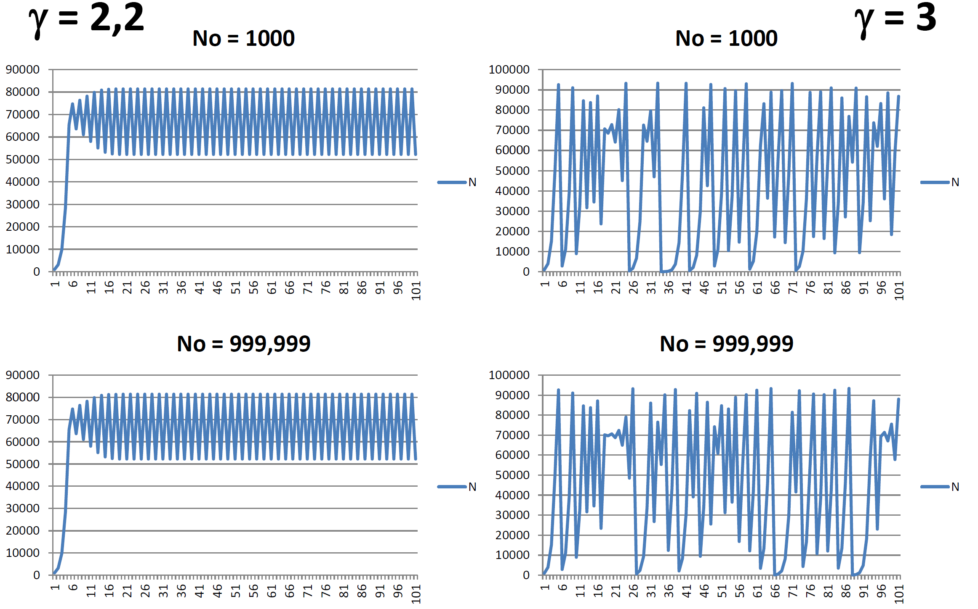
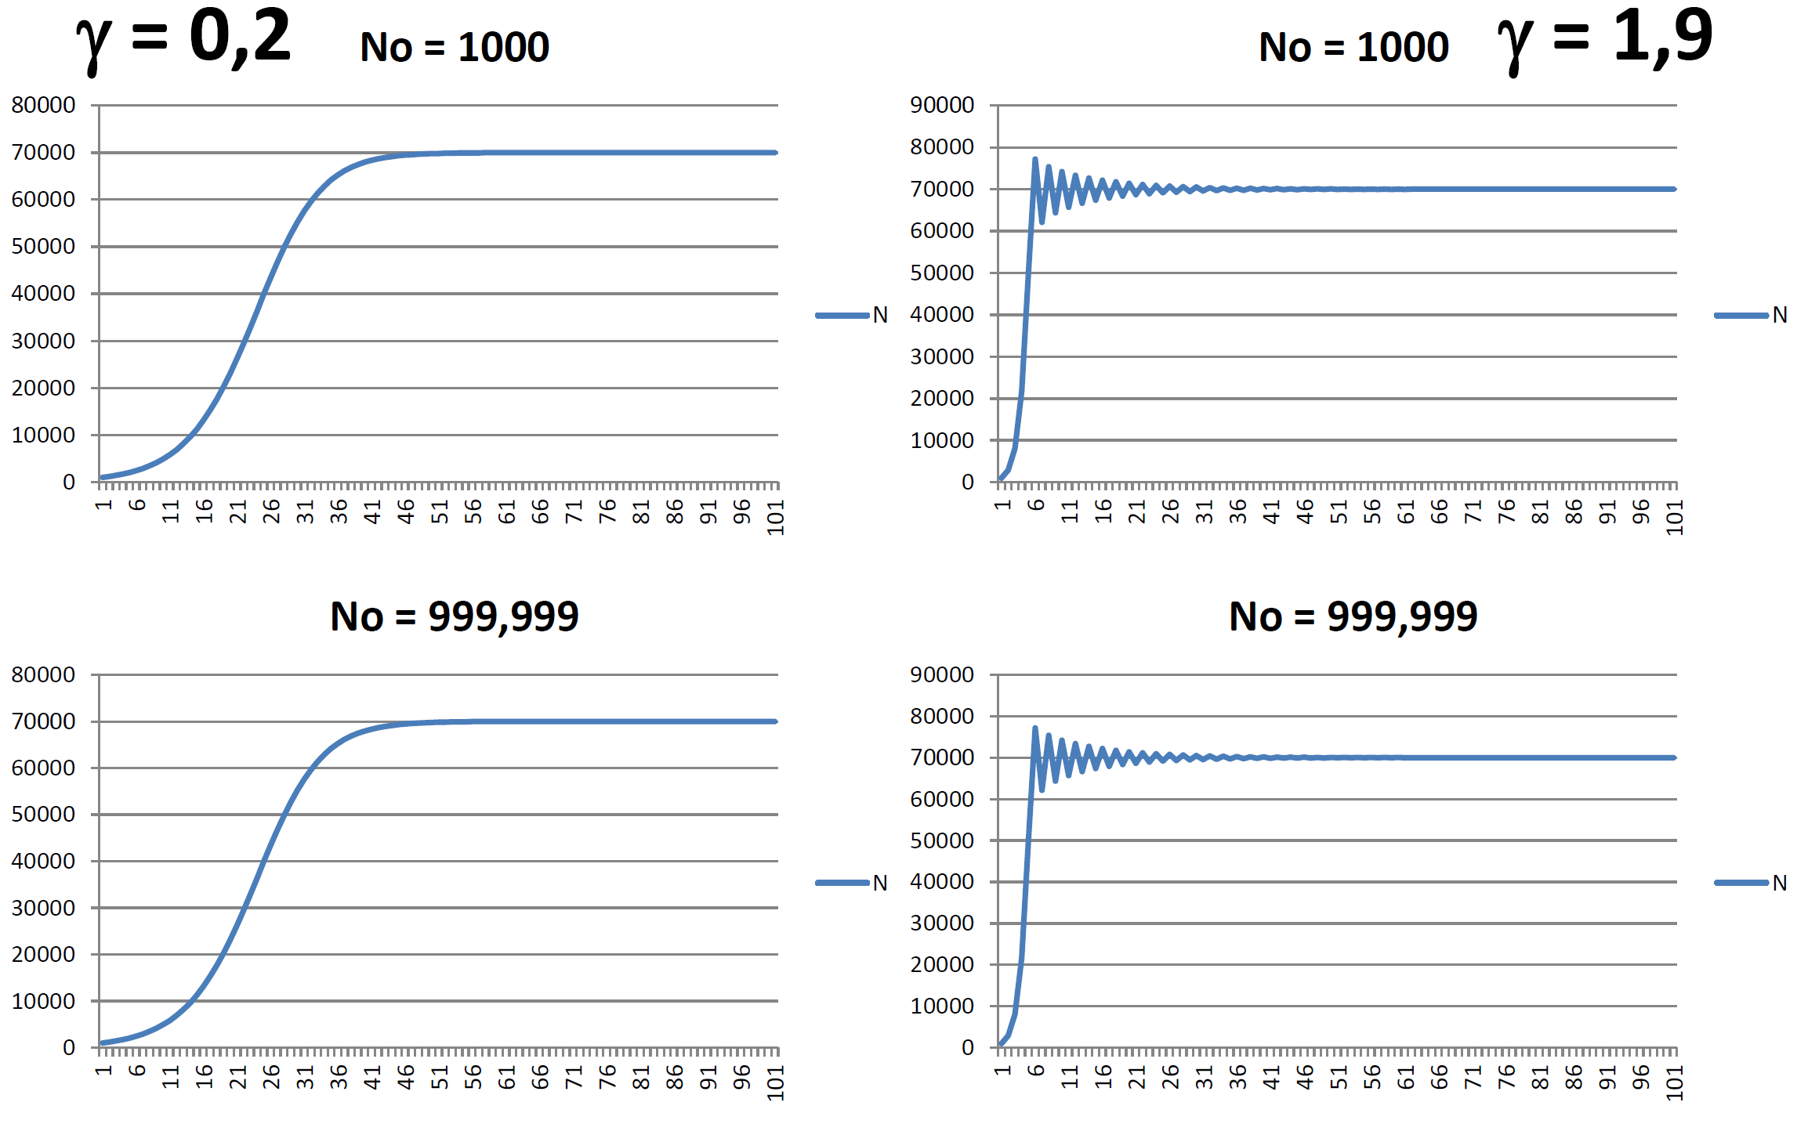
Пример хаотического поведения

Slide 30
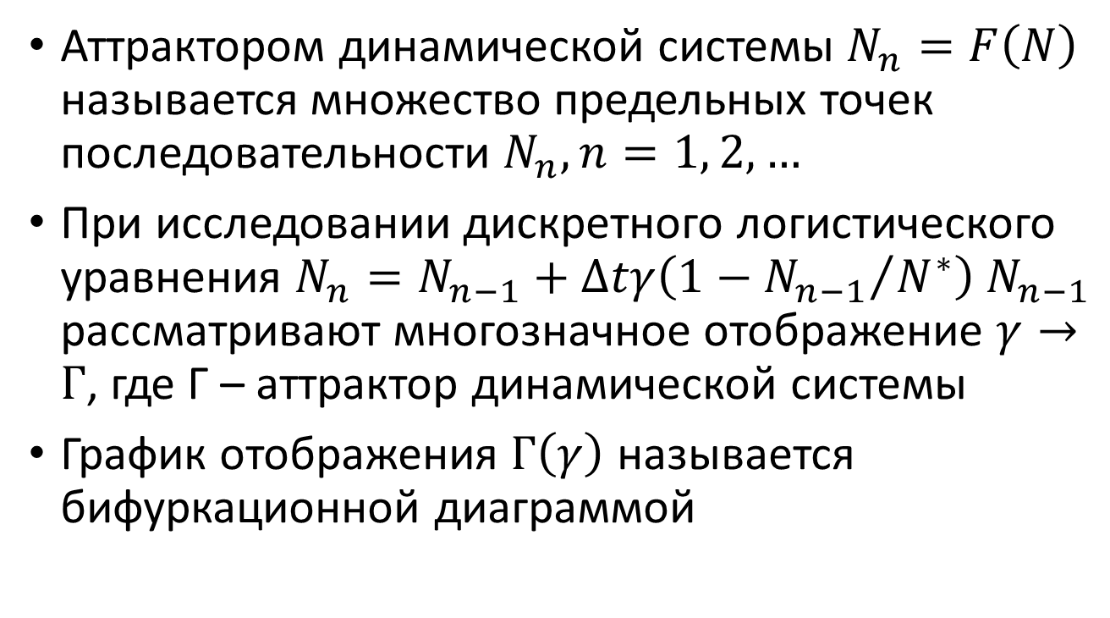
Аттрактор
Аттрактором динамической системы $N_{n}=F\left(N\right)$ называется множество предельных точек последовательности $N_{n}, n=1, 2,…$
При исследовании дискретного логистического уравнения $N_{n}=N_{n−1}+∆tγ\left(1−{N_{n−1}}/{N^{∗}}\right)$ $N_{n−1}$ рассматривают многозначное отображение $γ→Г$, где Г – аттрактор динамической системы
График отображения $Г\left(γ\right)$ называется бифуркационной диаграммой

Slide 31
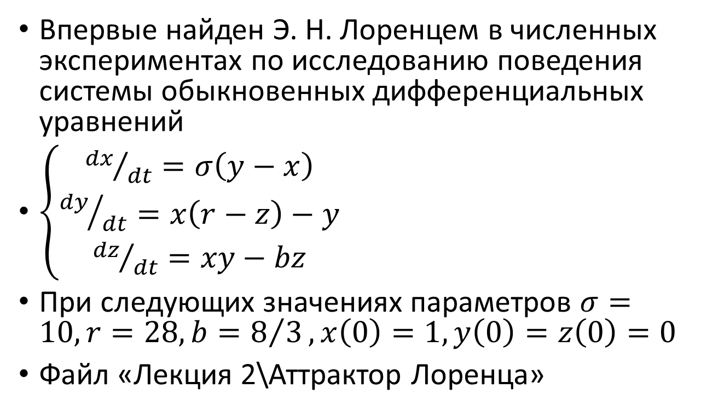
Аттрактор Лоренца, 1/2
Впервые найден Э. Н. Лоренцем в численных экспериментах по исследованию поведения системы обыкновенных дифференциальных уравнений
$\left\{\begin{aligned}{dx}/{dt}=σ\left(y−x\right) \\ {dy}/{dt}=x\left(r−z\right)−y \\ {dz}/{dt}=xy−bz\end{aligned}\right.$
При следующих значениях параметров $σ=10, r=28, b=8/3, x\left(0\right)=1, y\left(0\right)=z\left(0\right)=0$
Файл «Лекция 2\Аттрактор Лоренца»
Notes:
https://ru.wikipedia.org/wiki/Аттрактор_Лоренца

Slide 32
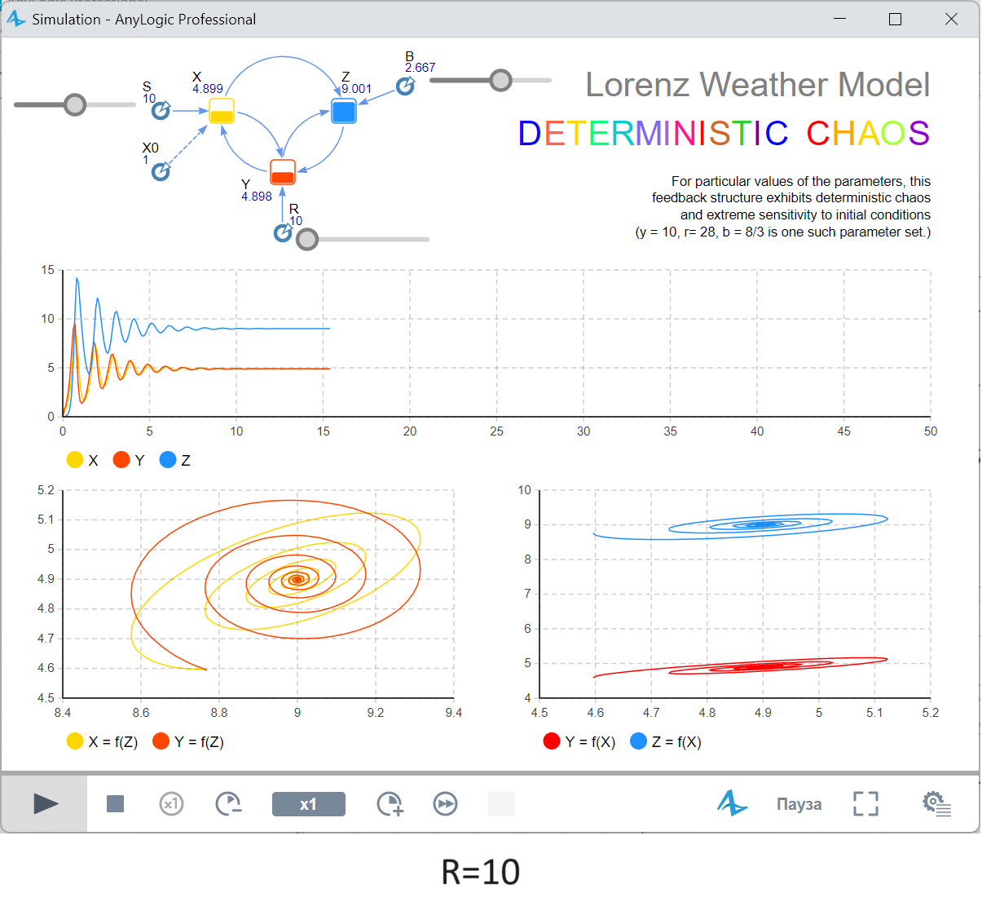
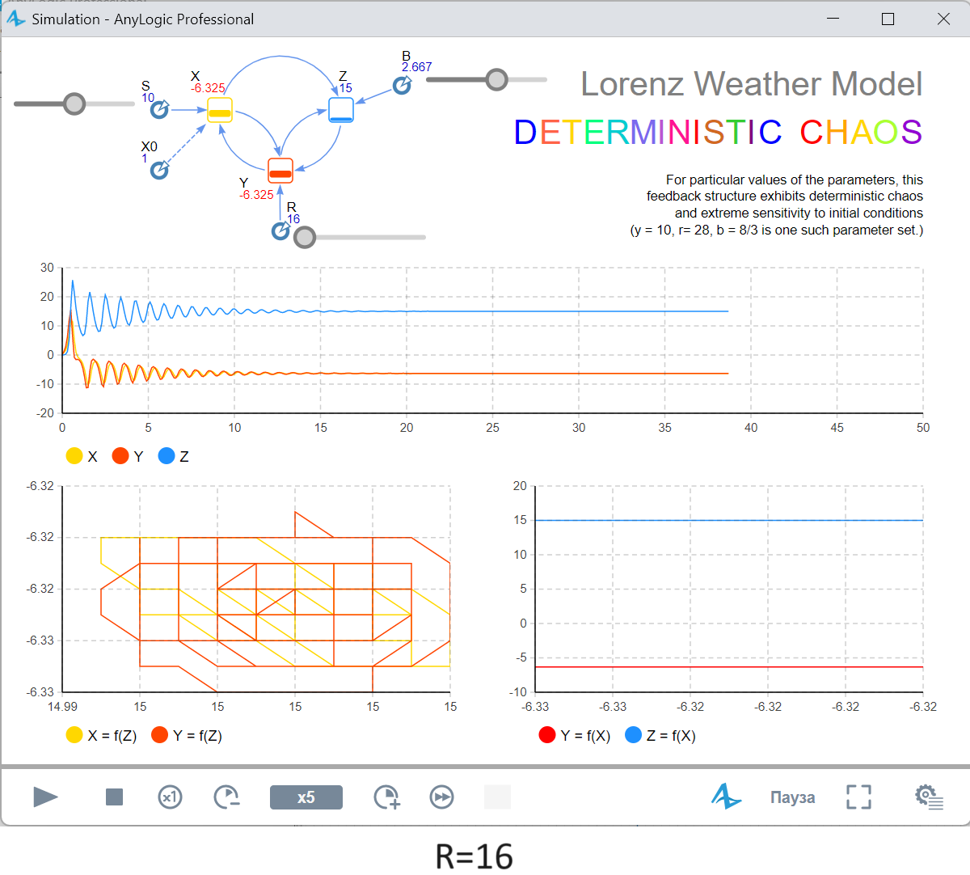
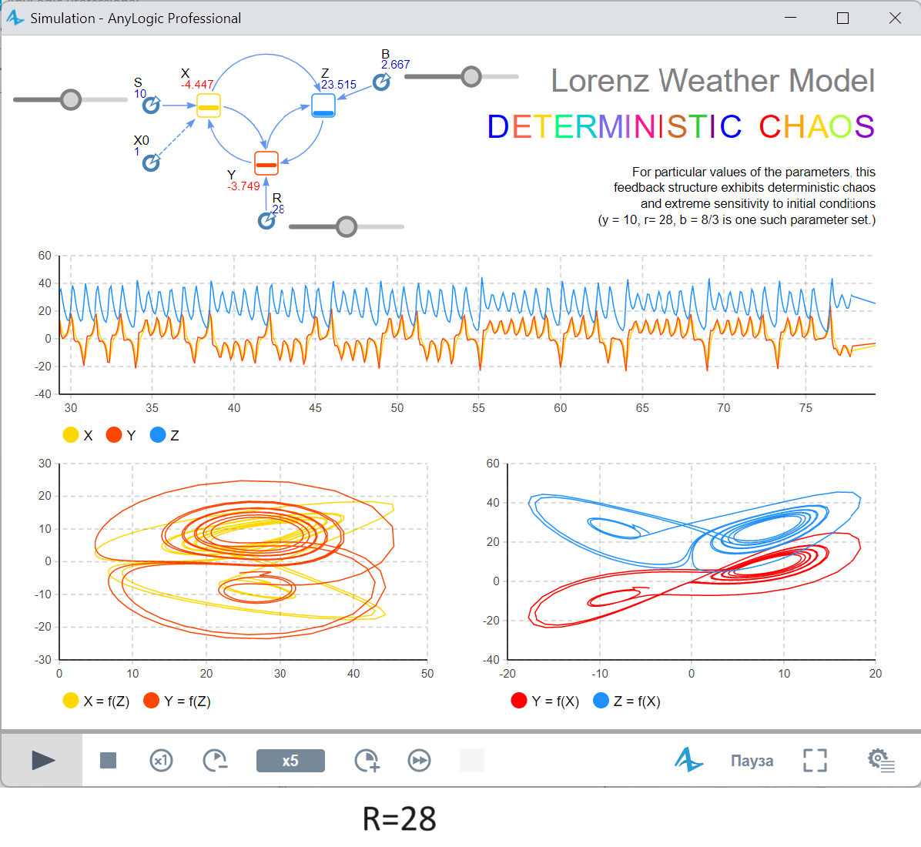
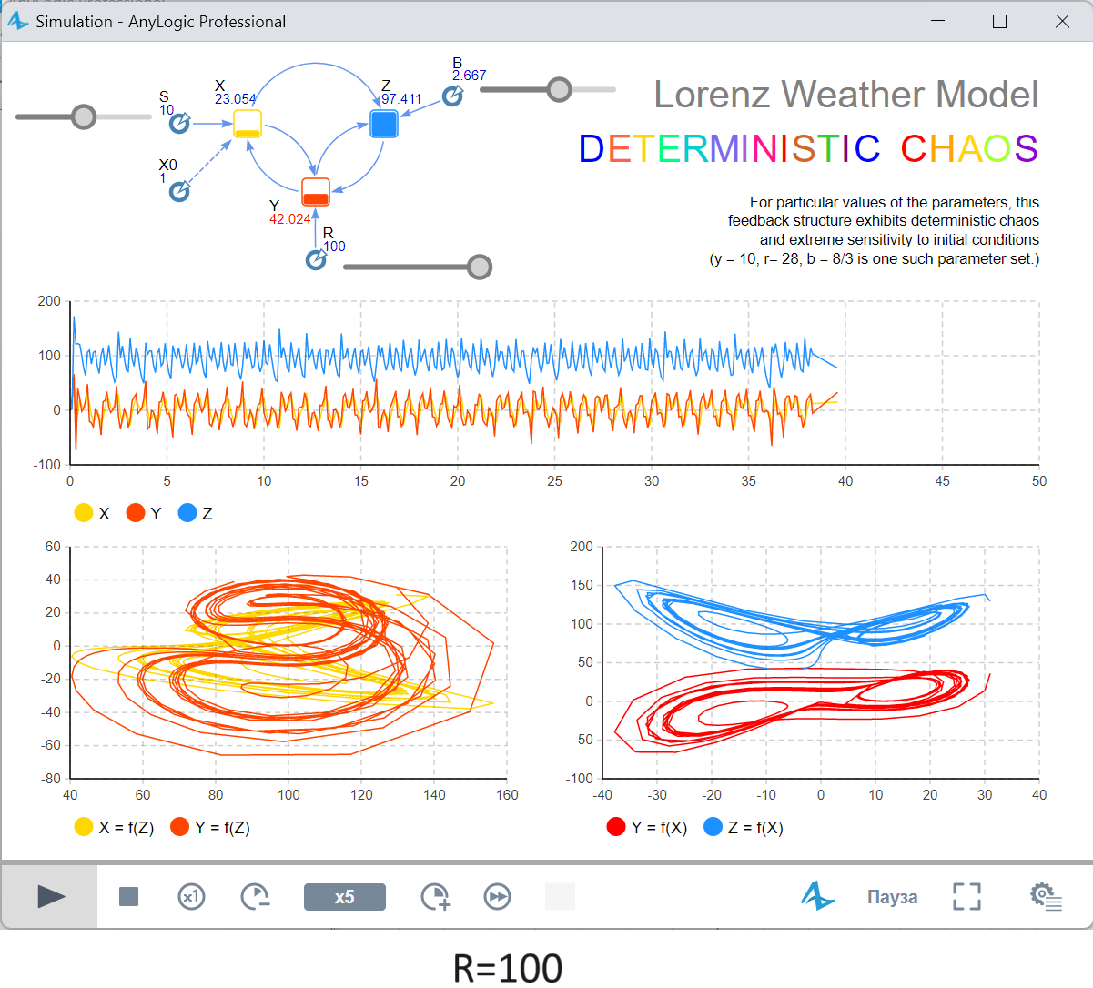
Аттрактор Лоренца, 2/2

Slide 33
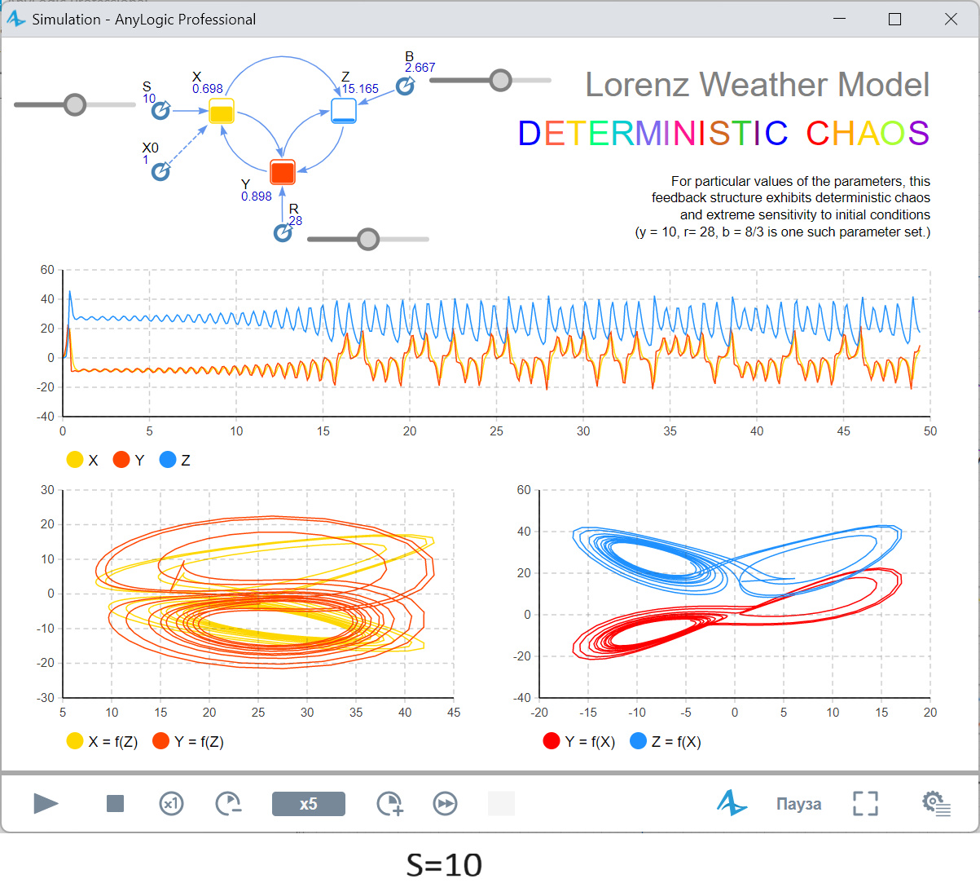
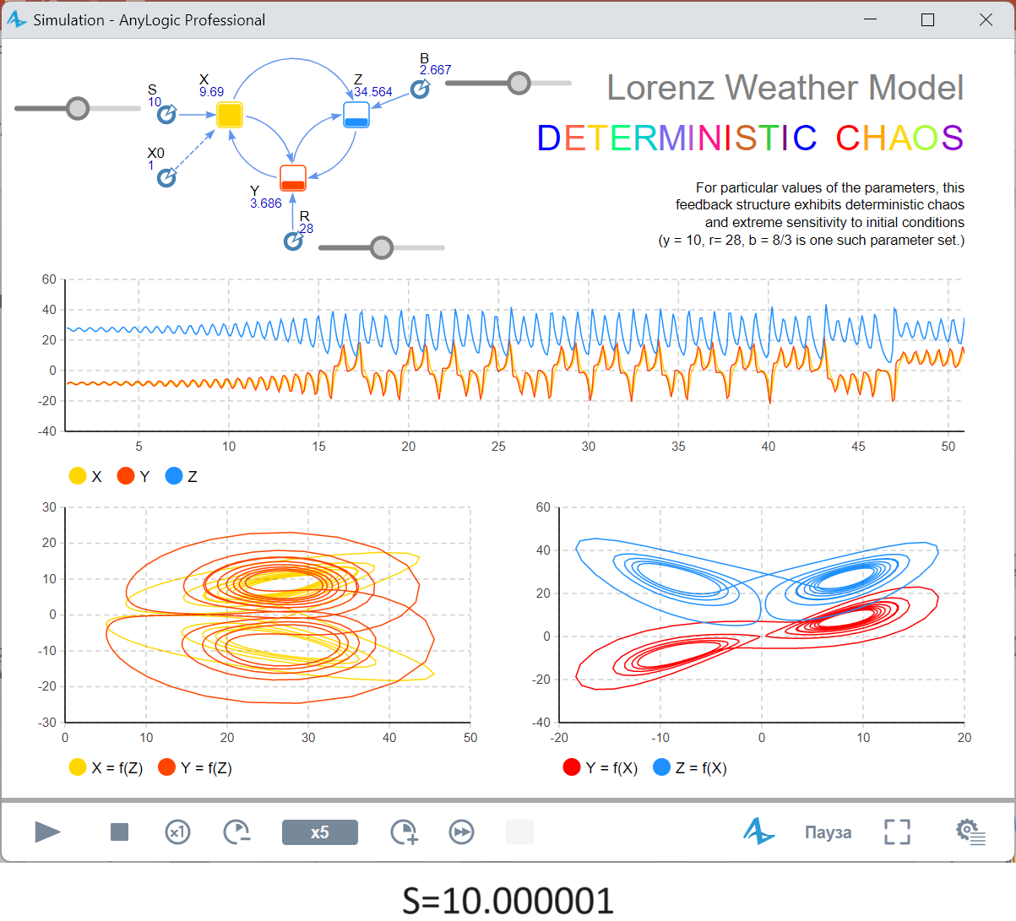
Чувствительность аттрактора

Slide 34
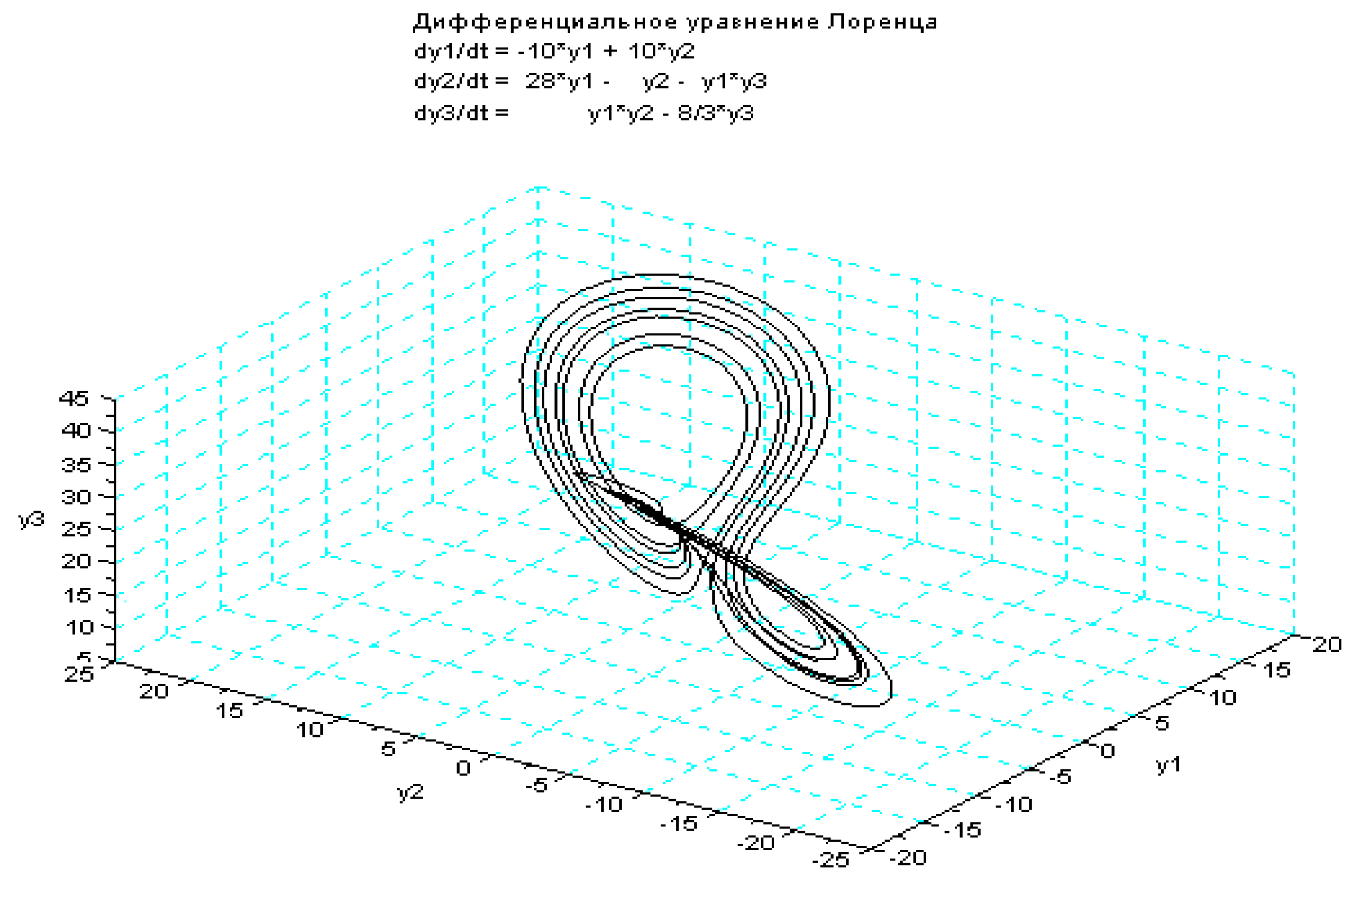
Модель Лоренца (SciLab)

Slide 35
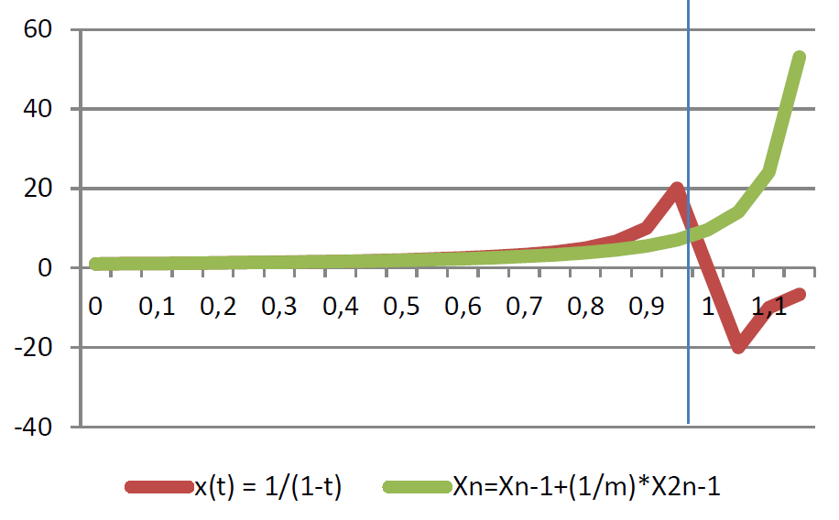
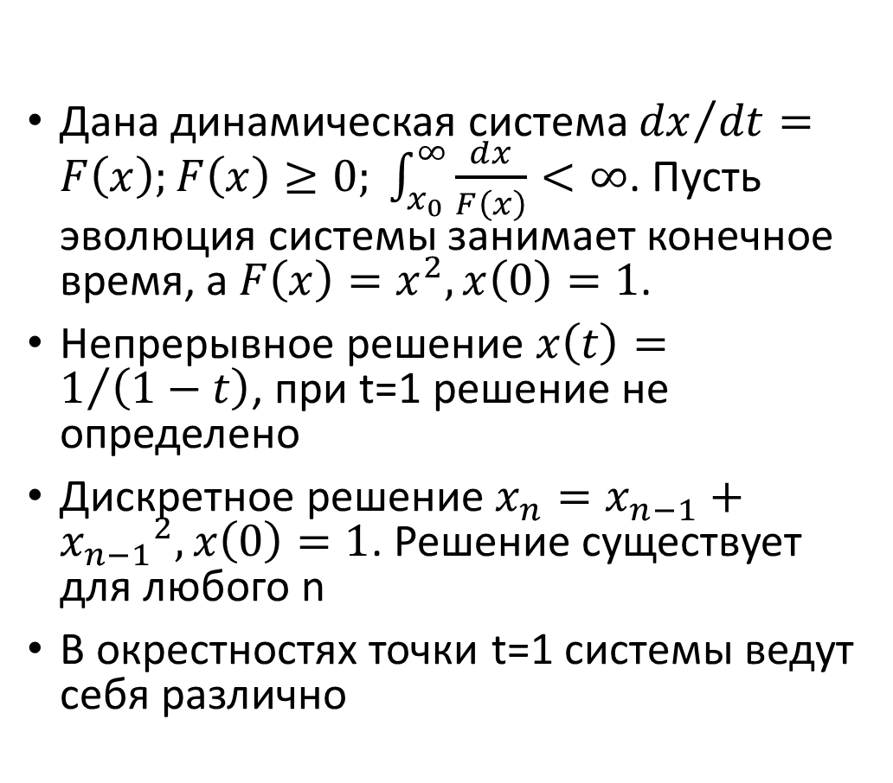
Пример 3 – Динамическая и дискретная системы
Дана динамическая система ${dx}/{dt}=F\left(x\right);F\left(x\right)≥0; \int_{x_{0}}^{∞}{\frac{dx}{F\left(x\right)}}<∞$. Пусть эволюция системы занимает конечное время, а $F\left(x\right)=x^{2}, x\left(0\right)=1$.
Непрерывное решение $x\left(t\right)=1/{\left(1−t\right)}$, при t=1 решение не определено
Дискретное решение $x_{n}=x_{n−1}+{x_{n−1}}^{2}, x\left(0\right)=1$. Решение существует для любого n
В окрестностях точки t=1 системы ведут себя различно

Slide 36
Резюмируя вышесказанное
3 метафоры моделирования: системная, процессная, агентная
3 аспекта классификации моделей: непрерывное – дискретное, случайное – детерминированное, общее – частное
Классы схем моделирования:
Непрерывно-стохастические модели;
Дискретно-стохастические модели;
Непрерывно-детерминированные модели;
Дискретно-детерминированные модели;
Сетевые модели;
Комбинированные модели
Дискретная динамическая система описывается разностными уравнениями. Требует тщательной проверки на зависимость поведения модели от начальных условий и параметров
Непрерывная динамическая система описывается дифференциальными уравнениями. Существование решения в аналитическом виде не гарантируется

Slide 37
Использованные источники
Многоподходное Имитационное Моделирование [Электронный ресурс] // Официальный сайт компании AnyLogic [сайт]: URL: http://www.anylogic.ru/multimethod-modeling
Аттрактор Лоренца [Электронный ресурс] // ВикипедиЯ [сайт] : Последнее изменение страницы: 12:33, 19 октября 2016. URL: https://ru.wikipedia.org/wiki/Аттрактор_Лоренца
Chaotic Lorenz Water Wheel [Электронный ресурс] // YouTuberu [сайт]: Канал Simon Donkers. Дата загрузки: 30 авг. 2009 г. URL: https://www.youtube.com/watch?v=7A_rl-DAmUE&t=111s
Аттрактор Лоренца (Водяное колесо Лоренца) [Электронный ресурс] // YouTube.ru [сайт]: Канал Сергей Морозов . Дата загрузки: 22 июл. 2010 г. URL: https://www.youtube.com/watch?v=MFZpaWup1nk
Сирота А. А. Компьютерное моделирование и оценка эффективности сложных систем. М.: Техносфера, 2006. – 280 с.
Павловский Ю.Н. Имитационное моделирование. – М. : Изд.центр «Академия», 2008. – 236 с.

